Slide 2
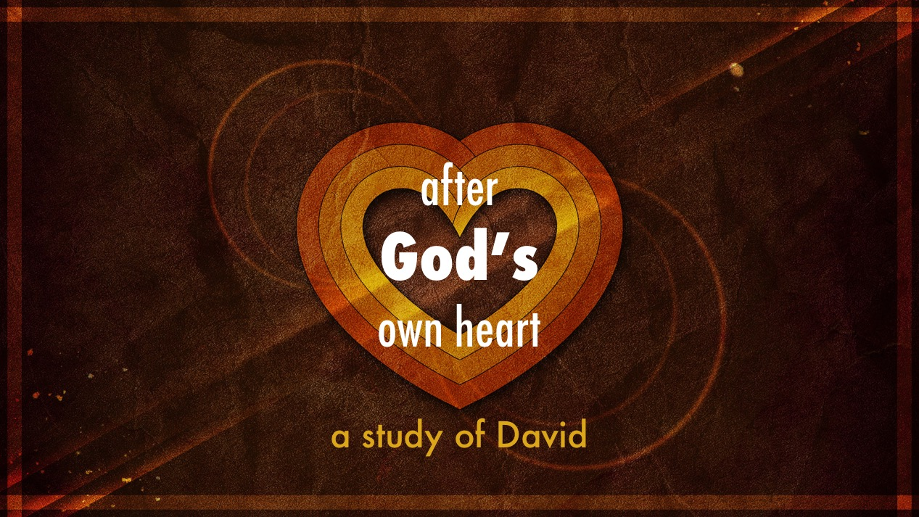
conforme
al corazón de
Dios
un estudio de David

Slide 3
Hebrón
Zif
DESIERTO DE ZIF
En Gadi
Hores
Carmel
DESIERTO DE MAÓN
Mar Muerto
Maón
Masada
Bibleplaces.com

Slide 4
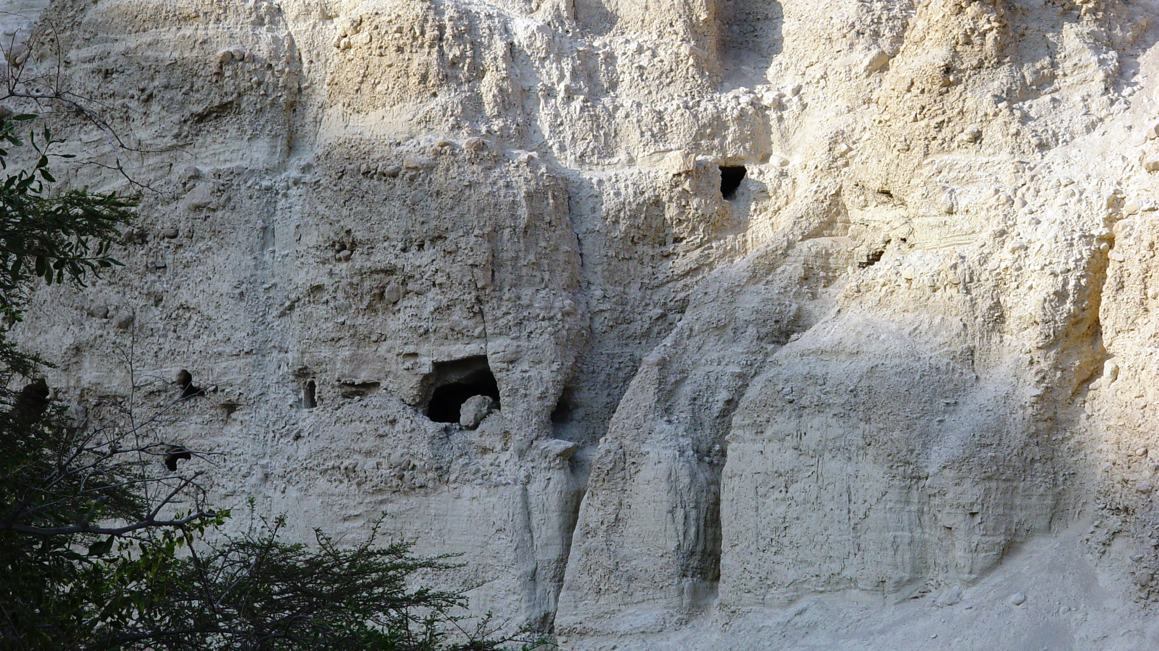
Someterse a Dios…
Bibleplaces.com

Slide 5
Someterse a Dios es más que obedecer
Bibleplaces.com

Slide 6
Someterse a Dios no hace que la vida sea más fácil
Bibleplaces.com

Slide 7
Someterse a Dios puede dejar una impresión poderosa
Bibleplaces.com

Slide 8
Someterse a Dios es el resultado de la fe
Bibleplaces.com

Slide 9
Someterse a Dios asegura Su bendición
Bibleplaces.com

